Slide 1
第十章 常微分方程数值解
第一节 求解初值问题数值方法的基本原理
第二节 高精度的单步法
第三节 线性多步法
第四节 一阶微分方程组的解法
第五节 边值问题的打靶法和差分法

Slide 2
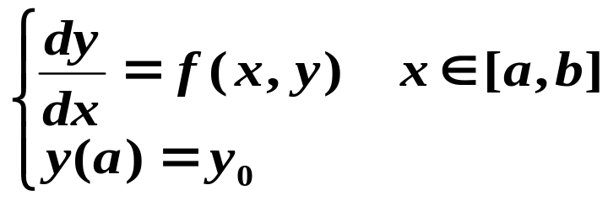




第一节 求解初值问题数值方法的基本原理
一、初值问题的数值解
考虑一阶常微分方程的初值问题 /* Initial-Value Problem */:
(10-1)
只要 f (x, y) 在[a, b] × R¹ 上连续，且关于 y 满足 Lipschitz 条件，即存在与 x, y 无关的常数 L 使
对任意定义在 [a, b] 上的 y₁(x) 和 y₂(x) 都成立，则上述IVP存在唯一解。
数值解
要计算出解函数 y(x) 在一系列节点 a = x₀< x₁<…< x_{n}= b
处的近似值
节点间距 为步长，通常采用等距节点，即取 h_{i} = h (常数)。

Slide 3

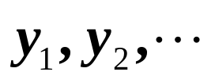
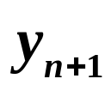


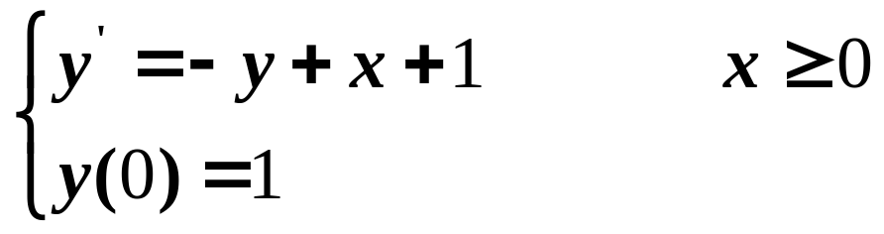

求解(10-1)最基本的方法是单步法
单步法:从初值 开始,依次求出 ,后一步的值
只依靠前一步的
典型的单步法是Euler(欧拉)方法,其计算格式是:
例:求解常微分方程初值问题

Slide 4
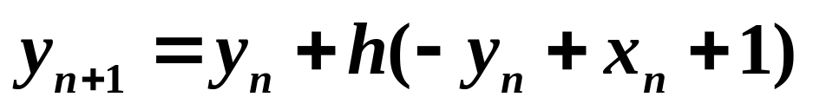
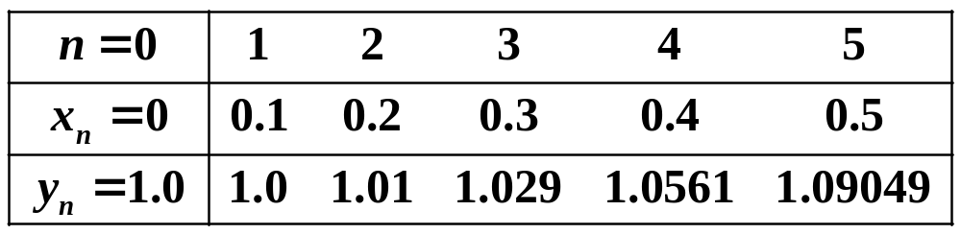
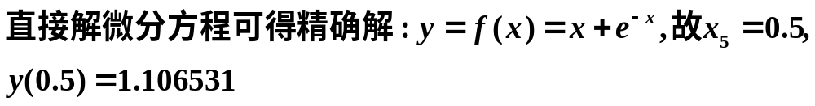
由此可见,Euler公式的近似值接近方程的精确值.

Slide 5
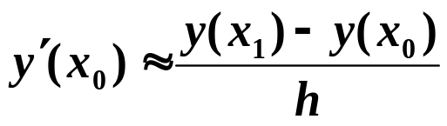

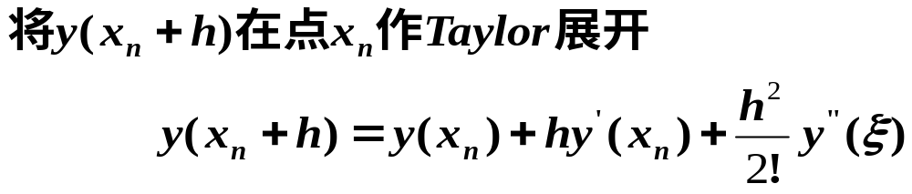
二、构造初值问题数值方法的基本途径
以Euler法为例说明构造IVP问题数值方法的三种基本途径
1. 数值微分法,用差商代替微商
亦称为欧拉折线法
向前差商近似导数
记为
x₀
x₁
2. Taylor展开法

Slide 6
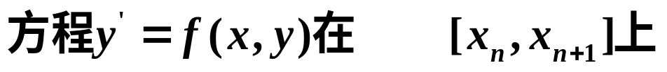
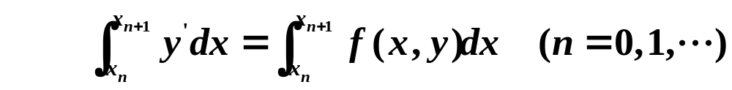
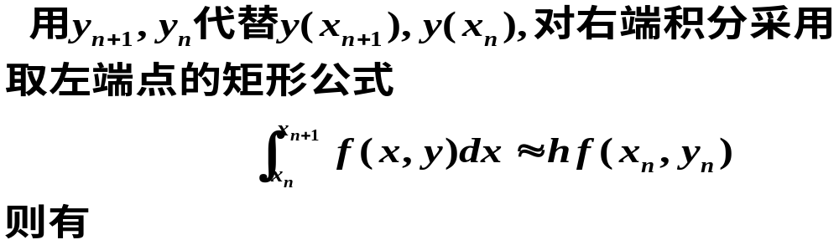
忽略高阶项,取近似值可得到Euler公式
3. 数值积分法区间
将 区间 积分

Slide 7
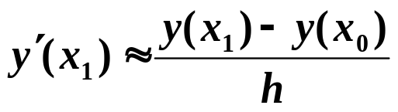
三、Euler法的改进及梯形公式
隐式欧拉法 /* implicit Euler method */
向后差商近似导数
x₀
x₁
y
(
x
)
≈
y
+
h
f
(
x
,
y
(
x
))
1
0
1
1
由于未知数 y_{i+1} 同时出现在等式的两边，不能直接得到，故称为隐式 /* implicit */ 欧拉公式，而前者称为显式 /* explicit */ 欧拉公式。
一般先用显式计算一个初值，再迭代求解。

Slide 8
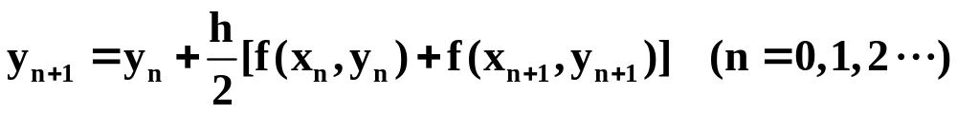
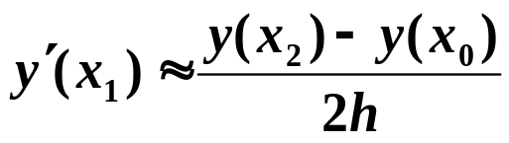

梯形公式 /* trapezoid formula */
— 显、隐式两种算法的平均
中点欧拉公式 /* midpoint formula */
中心差商近似导数
x₀
x₁
x₂
改进欧拉法 /* modified Euler’s method */
=
+
Step 1: 先用显式欧拉公式作预测，算出
y
y
h
f
(
x
,
y
)
n
+
1
n
n
n
Step 2: 再将 代入隐式梯形公式的右边作校正，得到
y
n
+
1
h
y
=
y
+
[
f
(
x
,
y
)
+
f
(
x
,
y
)]
n
+
1
n
2
n
n
n
+
1
n
+
1

Slide 9
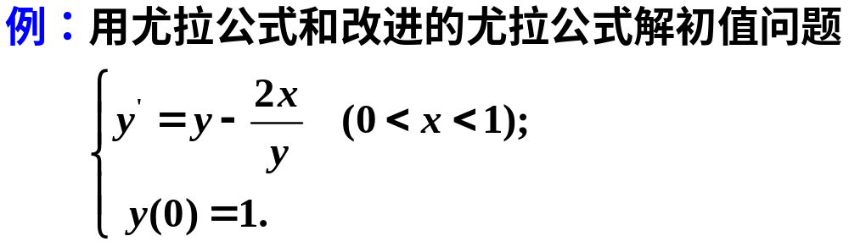
注：此法亦称为预测-校正法 /* predictor-corrector method */。一方面它有较高精度，同时可以看到它是个单步递推格式，比隐式公式的迭代求解过程简单。后面将看到，它的稳定性高于显式欧拉法。

Slide 10
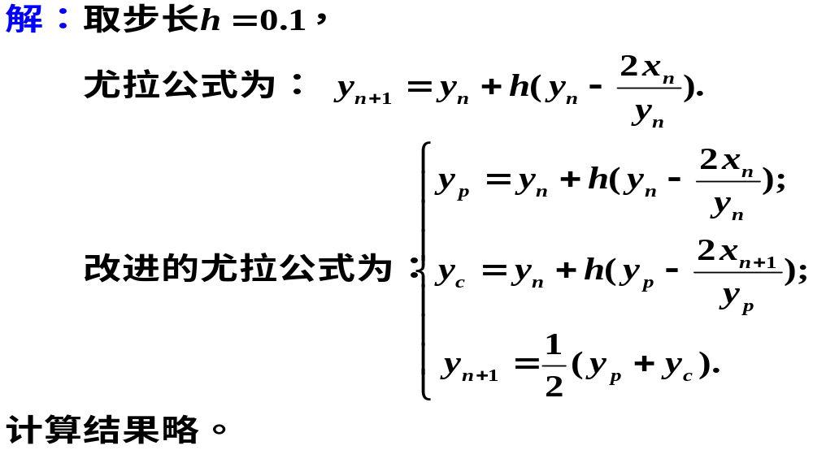

Slide 11


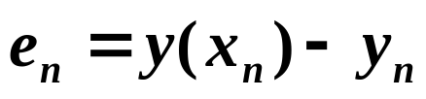

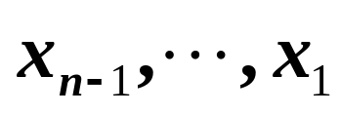
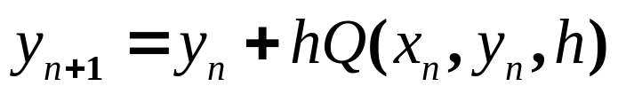

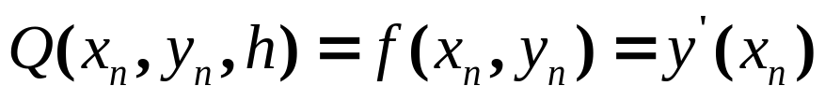

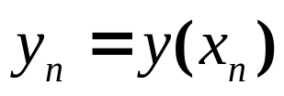
四、单步法的误差分析和稳定性
1. 整体截断误差和局部截断误差
整体截断误差:数值解 和精确解 之差
整体截断误差除与 步计算有关外,还与 的计算 有关
分析计算中的某一步,显式单步法的一般形式可写为:
其中 称为增量函数。如对于Euler公式其增量函数
定义
局部截断误差:设 是初值问题(10.1)的解,用单步法计算到第n步没有误差,即 ,则

Slide 12

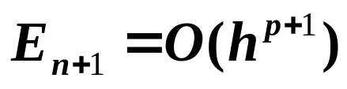
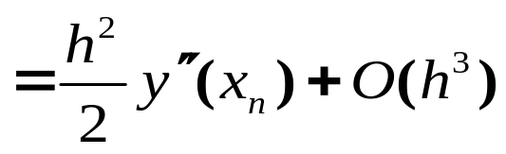
称为单步法在点 处的局部截断误差。
若某算法的局部截断误差为 ，则称该算法有p 阶精度。
定义
欧拉法的局部截断误差,由Taylor展开:
欧拉法具有 1 阶精度。
类似可以证明改进的Euler方法具有2阶精度
2. 收敛性和整体截断误差
若某算法对于任意固定的 x = x₀ + n h，当 h→0 ( 同时 n → ∞) 时有 y_{n}→ y( x_{n} )，则称该算法是收敛的。
定义

Slide 13
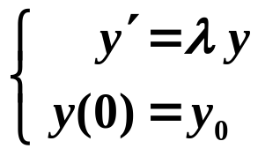
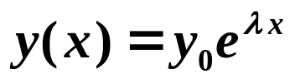
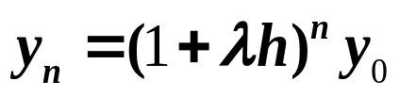

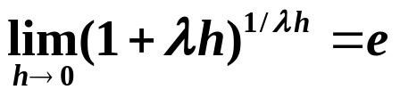
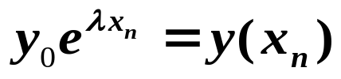


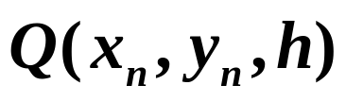
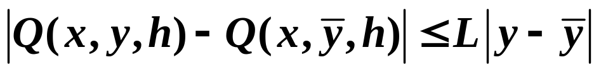
例：就初值问题 考察欧拉显式格式的收敛性。
解：该问题的精确解为
欧拉公式为
对任意固定的 x = x_{n} = nh ，有
→
✓
关于整体截断误差与局部截断误差的关系,有如下定理
定理:对IVP(10.1)式的单步法 ,
若局部截断误差为 ,且函数 对y
满足Lipschitz条件,即存在L>0,使得

Slide 14

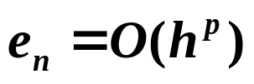
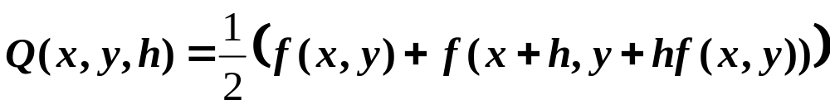
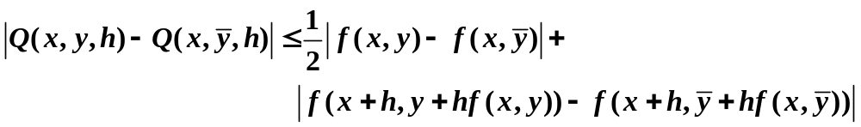
对一切 成立,则该方法收敛,且有
由该定理可知整体截断误差总比局部截断误差低一阶
对改进的Euler法,
于是有
设L为f关于y的Lipschitz常数,则由上式可得
限定h即可知Q满足Lipschitz条件,故而改进的Euler法收敛.

Slide 15
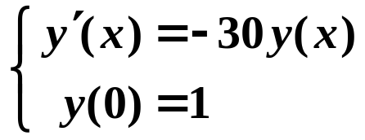

3. 稳定性
例：考察初值问题 在区间[0, 0.5]上的解。
分别用欧拉显、隐式格式和改进的欧拉格式计算数值解。
节点 x_{i}
欧拉显式
欧拉隐式
改进欧拉法
精确解
0.0
0.1
0.2
0.3
0.4
0.5
1.0000
−2.0000
4.0000
−8.0000
1.6000×10¹
−3.2000×10¹
1.0000
2.5000×10⁻¹
6.2500×10⁻²
1.5625×10⁻²
3.9063×10⁻³
9.7656×10⁻⁴
1.0000
2.5000
6.2500
1.5626×10¹
3.9063×10¹
9.7656×10¹
1.0000
4.9787×10⁻²
2.4788×10⁻³
1.2341×10⁻⁴
6.1442×10⁻⁶
3.0590×10⁻⁷

Slide 16


若某算法在计算过程中任一步产生的误差在以后的计算中都逐步衰减，则称该算法是绝对稳定的 /*absolutely stable */。
定义
常数，可以是复数
一般分析时为简单起见，只考虑试验方程 /* test equation */
当步长取为 h 时，将某算法应用于上式，并假设只在初值产生误差 ，则若此误差以后逐步衰减，就称该算法相对于 绝对稳定， 的全体构成绝对稳定区域。我们称算法A 比算法B 稳定，就是指 A 的绝对稳定区域比 B 的大。
h
=
λ h
h

Slide 17
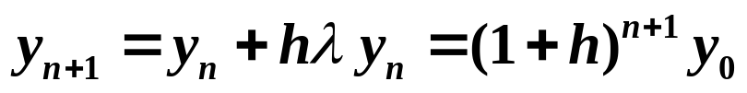






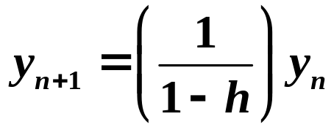
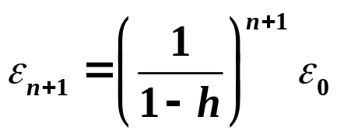

例：考察显式欧拉法
Img
-
2
-
1
0
Re
由此可见，要保证初始误差ε₀ 以后逐步衰减，
必须满足：
例：考察隐式欧拉法
Img
0
1
2
Re
可见绝对稳定区域为：
注：一般来说，隐式欧拉法的绝对稳定性比同阶的显式法的好。

Slide 18
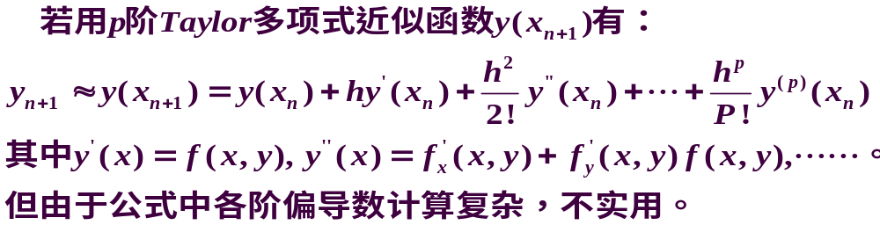
第二节 高精度的单步法
在高精度的单步法中,应用最广泛的是Runge-Kutta(龙格-库塔)方法
一、Runge-Kutta法的基本思想（1）

Slide 19
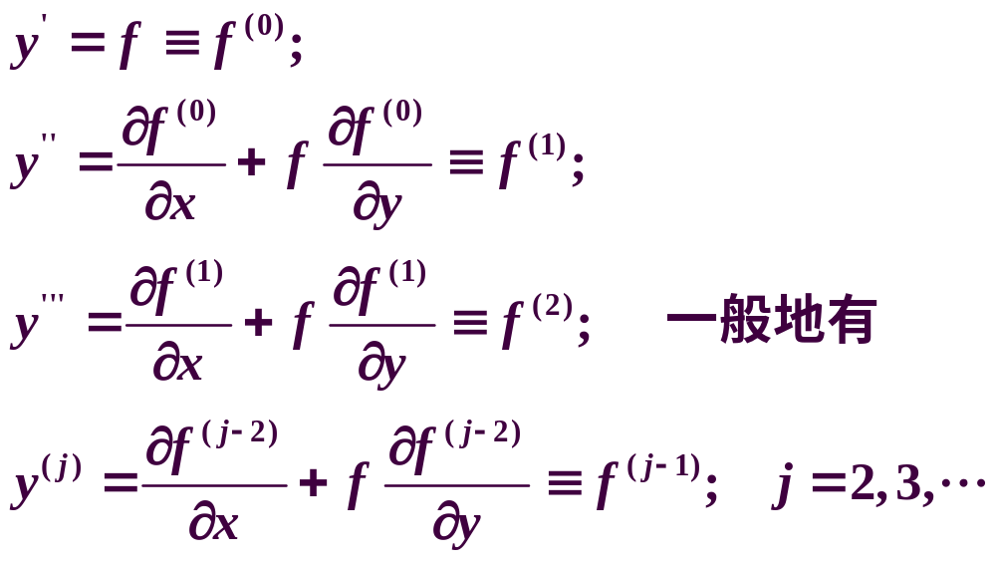

Slide 20
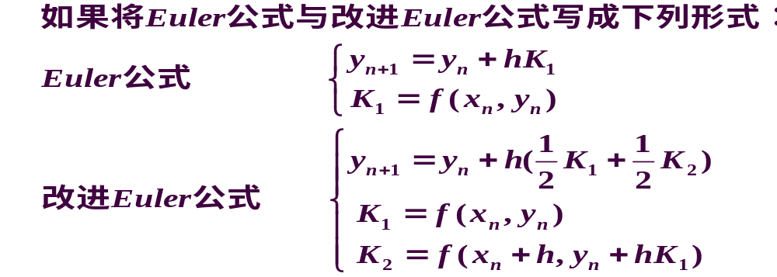
Runge-Kutta法的基本思想（2）

Slide 21
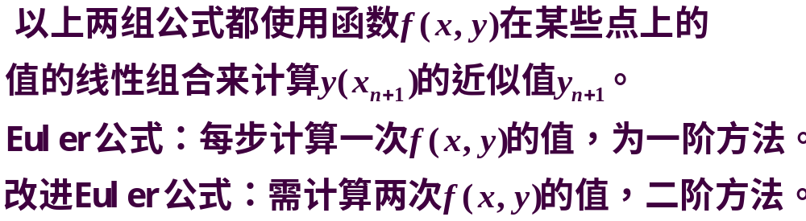

Slide 22
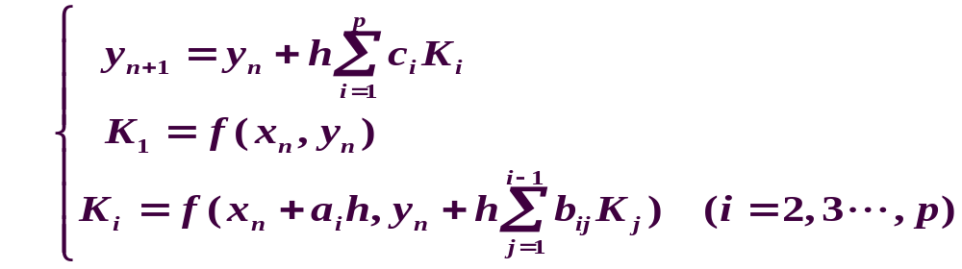
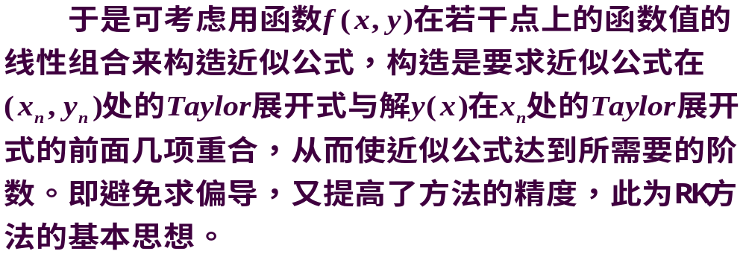
Runge-Kutta法的基本思想（3）

Slide 23
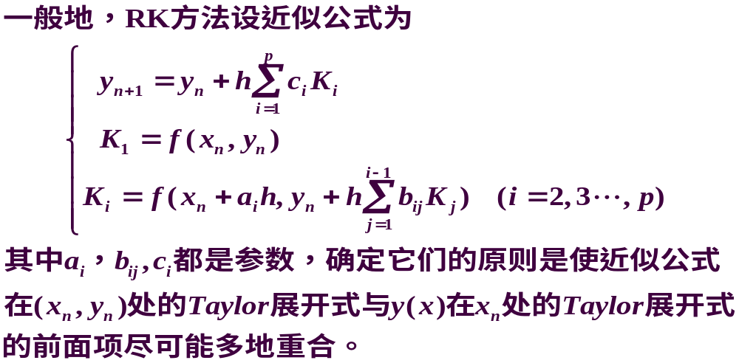
二、二阶龙格－库塔方法

Slide 24
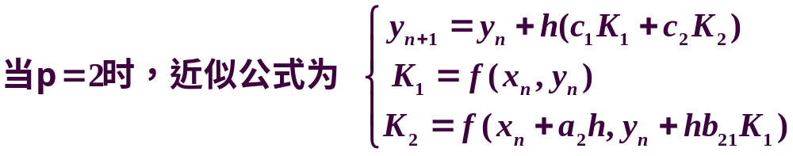
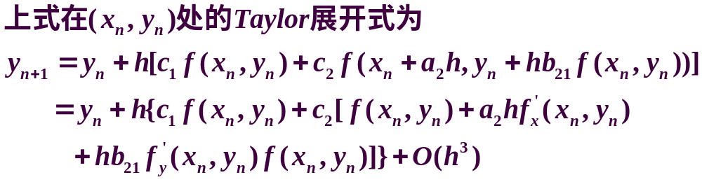

Slide 25
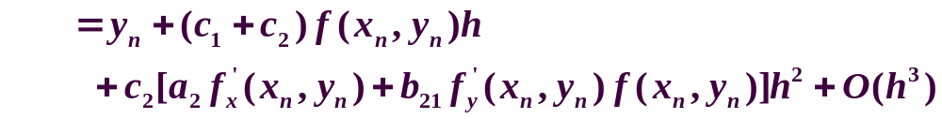
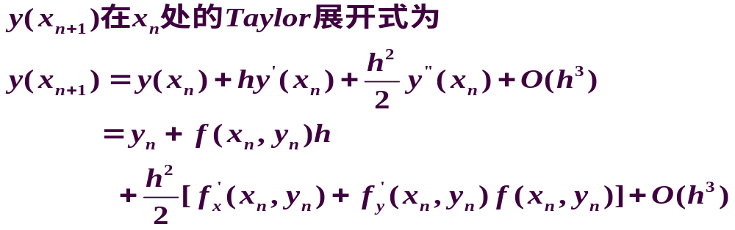

Slide 26
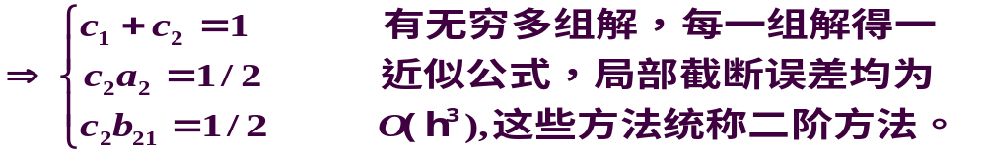



Slide 27

三、三阶龙格－库塔方法

Slide 28

四、四阶龙格－库塔方法

Slide 29


Slide 30


Slide 31


两点说明:

Slide 32

五、变步长的龙格—库塔方法

Slide 33


R-K方法的绝对稳定区域

Slide 34




